Slide 1


Досвід використання
«СУ ДЖОК» терапії
вихователями
Вовчанського закладу дошкіоьної освіти
(ясла-садок)№ 1
2020 рік

Slide 2
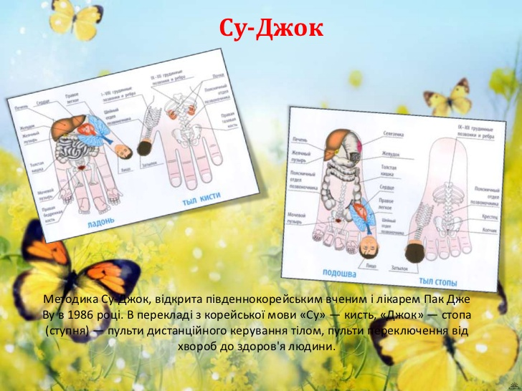

Slide 3
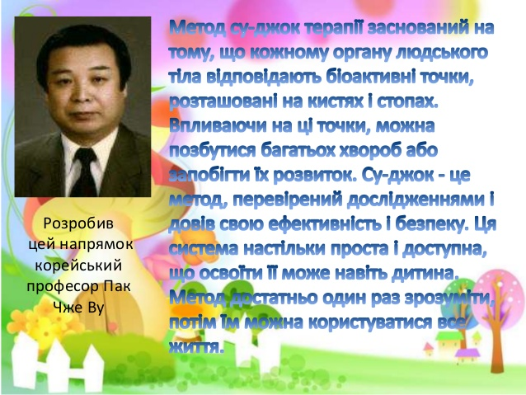

Slide 4
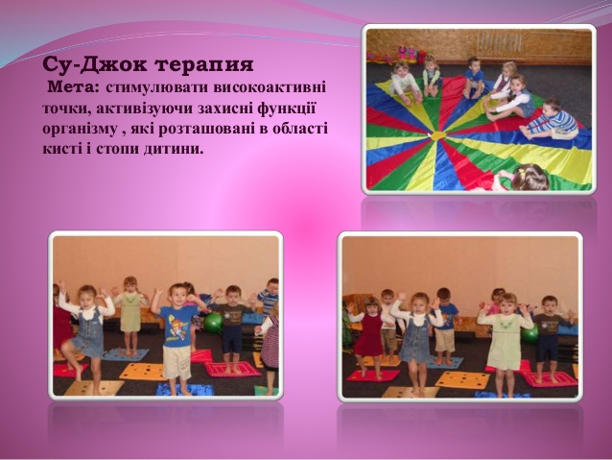
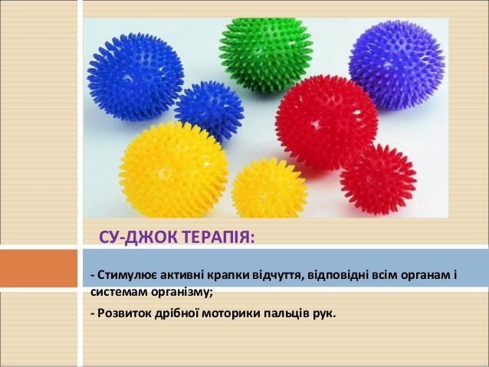

Slide 5


Slide 6


Slide 7
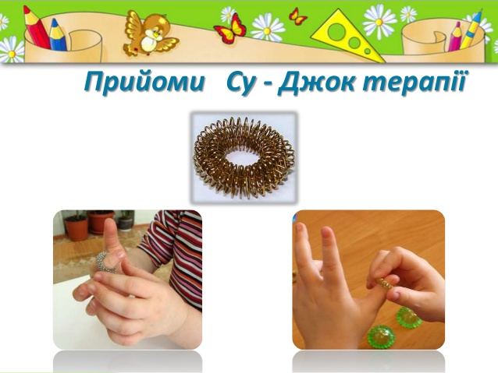
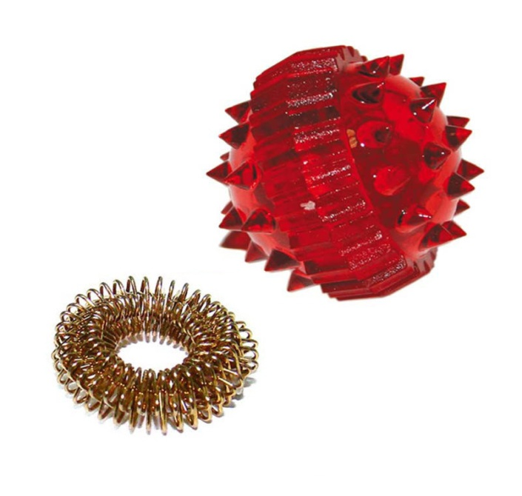
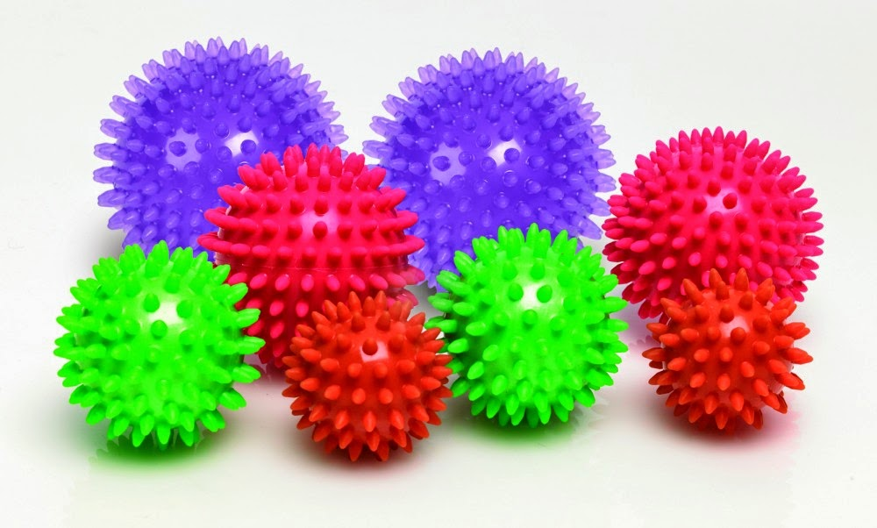
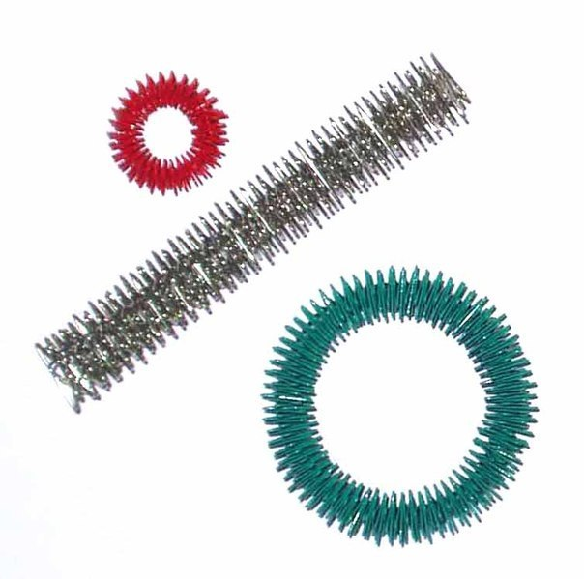
Су-Джок терапія здійснюється за допомогою такого обладнання, як масажні палички, кільця, «каштанчики» («їжачки»).
Масаж проводиться 2-3 рази протягом дня, тривалість – від 5 до 15хвилин.
Комплекси вправ виконуються під релаксаційні музичні твори, у формі ігор, казок, віршів.

Slide 8
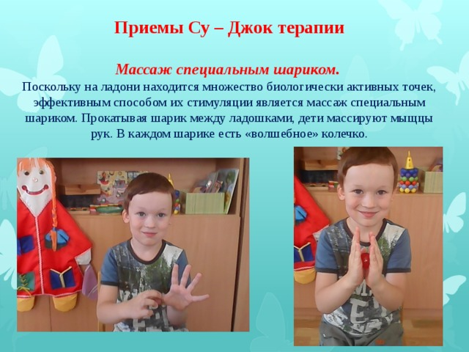
Розпочинати впроваджувати елементи Су-Джок масажу можна з дітьми 2-3х років індивідуально, невеликими підгрупами по 3-5 малят, використовуючи «каштанчики» («їжачки») різних кольорів, обігруючи потішки та забавлянки або розповідаючи казку (тривалість – до 5хвилин). Залучати більшу кількість малят до одночасних сеансів слід з 3-4 річного віку, урізноманітнивши обладнання масажними паличками (тривалість 5-10 хвилин). Вправи з масажними кільцями можна пропонувати дітям лише 4-5 років, коли покращується дрібна моторика пальців та достатньо розвинена координація рухів. В цьому віці малюки вже здатні сприймати завдання, вправи у віршованій формі й чітко їх виконувати (тривалість збільшується до 15 хвилин).

Slide 9
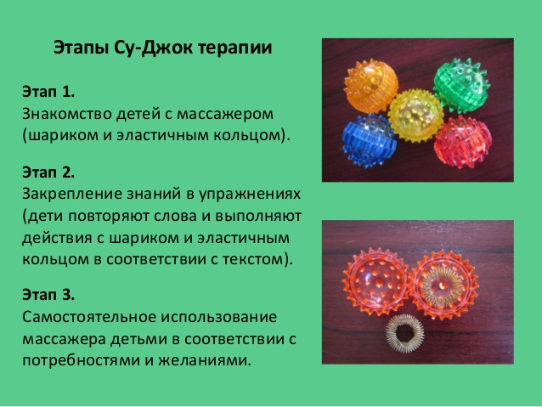
Кільце одягають на палець та прокочують вздовж пальця руки. Рух масажера повинен бути безболісним та супроводжуватися незначним почервонінням шкіри. Масажні палички (стрижні) утримують між долонями та прокочують вздовж, також його можна використовувати для масажу ступні, поклавши стрижень на підлогу та прокочуючи його вперед-назад.

Slide 10
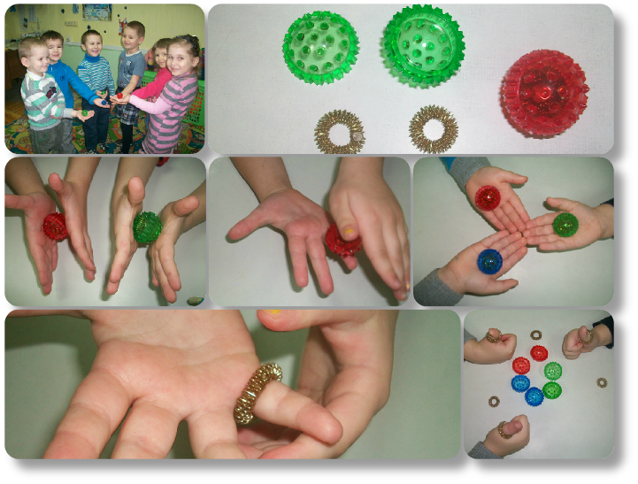
Прийоми Су – Джок терапії:
• масаж “ колючою кулькою” Су – Джок
• масаж еластичним кільцем
• масаж гумовим м’ячиком з шипами
• кочення твердого м’ячика по зовнішні та внутрішній стороні кисті
• колові рухи по долонях
• прямолінійні рухи по долонях
• спіралевидні рухи по долоні ( від кінчиків пальців до зап’ястка )
• розтирання ( циркулярне, граблеподібне, кругове)
• погладжування (легке, прямолінійне, зигзагоподібне)
•легке поколювання подушечок пальців.

Slide 11
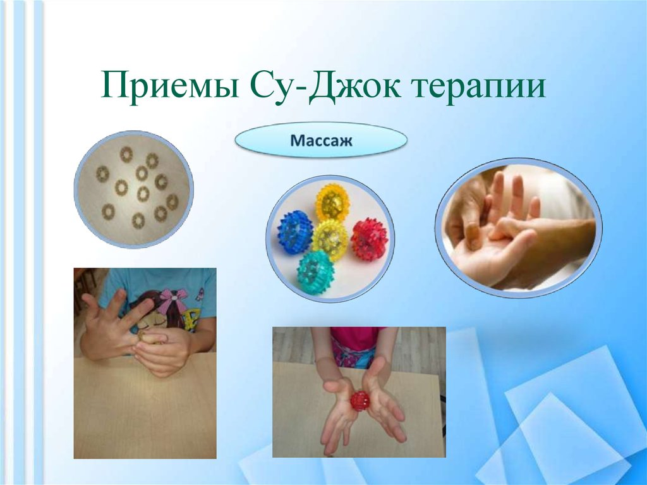

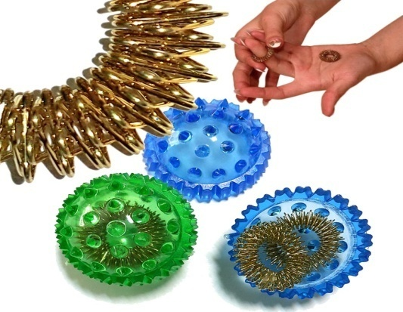
Ця технологія не має протипоказань до застосування, не завдає шкоди здоров’ю при не правильному здійсненні масажу вона просто не ефективна. Обладнання доступне та просте у використанні.
Переваги терапії су-джок
Безпечність – неправильне виконання вправ не завдає шкоди, воно неефективне
Простота – зазвичай використовують спеціальні масажери, а як що під рукою їх не має, то стимулювати біологічно активні точки можна будь чим
ефективність – якщо правильно визначити точки впливу, ефект настає протягом кількох хвилин
Універсальність – масаж можуть виконувати як медичні працівники, так і педагоги, батьки й діти

Slide 12
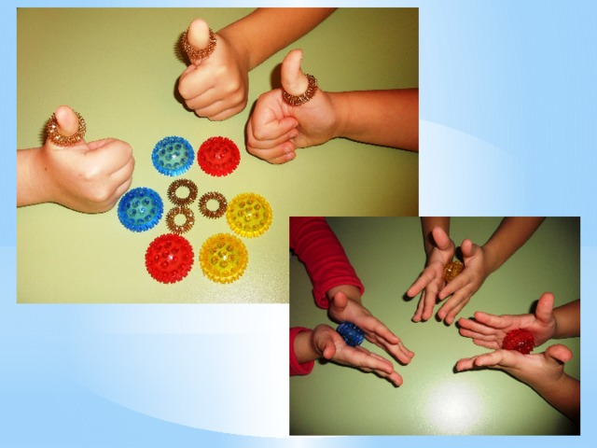
Біологічно активні точки можна стимулювати олівцем з тупим грифелем, списаною кульковою ручкою, дерев′яною загостреною паличкою, сірником, нігтем. Стануть у пригоді й горошинки чорного перцю, зернятка гречки, насіння гороху, квасолі, сочевиці, редиски, буряків, яблук.

Slide 13
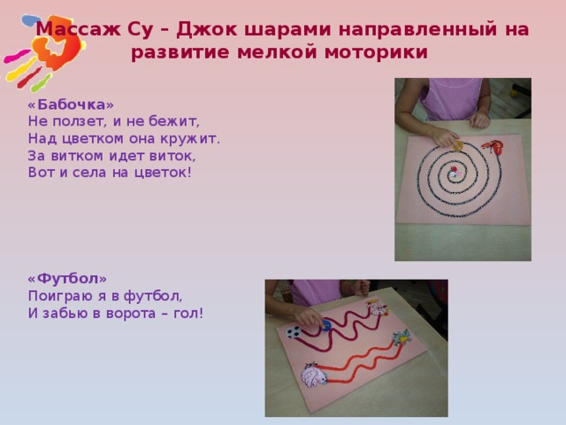
Велика любов природи до людини, її дух, мають бути донесені в людські серця та розум, і тоді люди зможуть бути здоровими, використовуючи цю систему.
Терапія су-джок підвищує захисні сили дитячого організму, фізичну й розумову працездатність, активізує психічні процеси, стимулює розвиток мовлення. Окрім того, вона зацікавлює дітей турбуватися про своє здоров’я. Ми впевнилися в цьому, переконайтеся і ви.

Slide 14
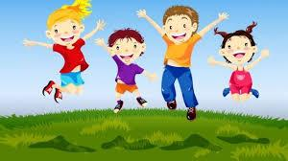
Будьте здорові!

